Slide 1
INTEGRIDADE DE DADOS
BD 1

Slide 2
INTEGRIDADE DE DADOS
MANUTENÇÃO E GARANTIA DA CONSISTÊNCIA E PRECISÃO DE DADOS.
INTEGRIDADE É ATINGIDA POR MEIO DA APLICAÇÃO DE RESTRIÇÃO DE INTEGRIDADE.
SEM CORRUPÇÃO DE DADOS

Slide 3
INTEGRIDADE DE DADOS
INTEGRIDADE REFERENCIAL
Integridade de domínio
Integridade de vazio
Integridade de chave
Integridade definida por usuário

Slide 4
INTEGRIDADE DE DADOS
Integridade de domínio:
Valores que você insere em uma coluna devem sempre obedecer à definição dos valores que são permitidos para essa coluna.
Exemplo:
Preços de mercadorias serão numéricos – apenas números

Slide 5
INTEGRIDADE DE DADOS
Fatores da integridade do domínio
Tipo de dado do campo;
Representação interna do tipo de dado; (como representar o numero int, float)
Presença ou não do dado;
Intervalo de valores no domínio; (quais os valores que posso colocar)
Conjunto de valores discretos. (que tipo de dados pode ser aceito)

Slide 6
INTEGRIDADE DE DADOS
ATRIBUTO
PREÇO DO PRODUTO(VALOR MONETÁRIO)
VALOR PERMITIDO
23,33
VALOR NÃO PERMITIDO:
VINTE E TRÊS REAIS E TRINTA E TRÊS CENTAVOS
- 20

Slide 7
INTEGRIDADE DE DADOS
INTEGRIDADE REFERENCIAL
Assegura que os valores das colunas em uma tabela são validos baseados nos valores em uma outra tabela relacionada.
Ex:
Id 20 foi cadastrado em uma tabela vendas.
Id 20 deve existir na tabela produtos relacionada.

Slide 8
INTEGRIDADE DE DADOS
ATRIBUTO:
NOME_PRODUTO = CARACTERES
VALOR PERMITIDO:
Refrigerante
Suco
Agua
VALOR NÃO PERMITIDO:
Aguardente.( o sistema não permite bebida alcoólica)

Slide 9
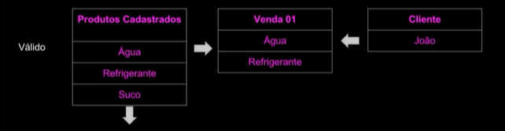
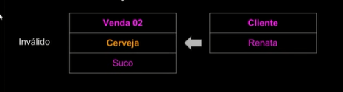
INTEGRIDADE DE DADOS

Slide 10
INTEGRIDADE DE DADOS
INTEGRIDADE REFERENCIAL – ATUALIZAÇÃO E EXCLUSÃO
Se o registro for excluído em uma tabela os registros relacionados em outras tabelas que referenciam talvez precisem ser excluídos.
Poderá ocorrer erro.
Exemplo:
Eliminar o autor do livro
Eliminar os livros relacionado com o autor na outra entidade( seguindo a regra do negócio)

Slide 11

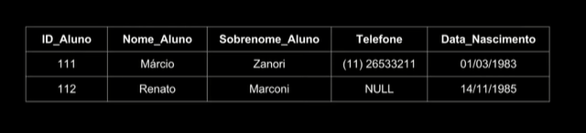
INTEGRIDADE DE DADOS
INTEGRIDADE DE VAZIO:
Esse tipo informa se a coluna é obrigatória ou opcional
Exemplo:
Uma coluna de chave primária sempre deve ter dados inseridos.
Um valor NULL (valores nulos)
É diferente de zero, espaço, string, ou tabulação.
No cadastro não pode ter campo vazio.
Notes:
Tem campo na tabela que não pode ficar vazio.

Slide 12
INTEGRIDADE DE DADOS
INTEGRIDADE DE CHAVE
Os valores inseridos na chave primaria (PK) devem ser únicos.
Não pode se repetir
Não pode ser nulo

Slide 13
INTEGRIDADE DE DADOS
INTEGRIDADE DEFINIDA POR USUÁRIO:
Regra definida por usuário.
Um tipo de coluna ou registro aceitará um conjunto restrito de valores. (tipo de cálculo matemático).

